Slide 1
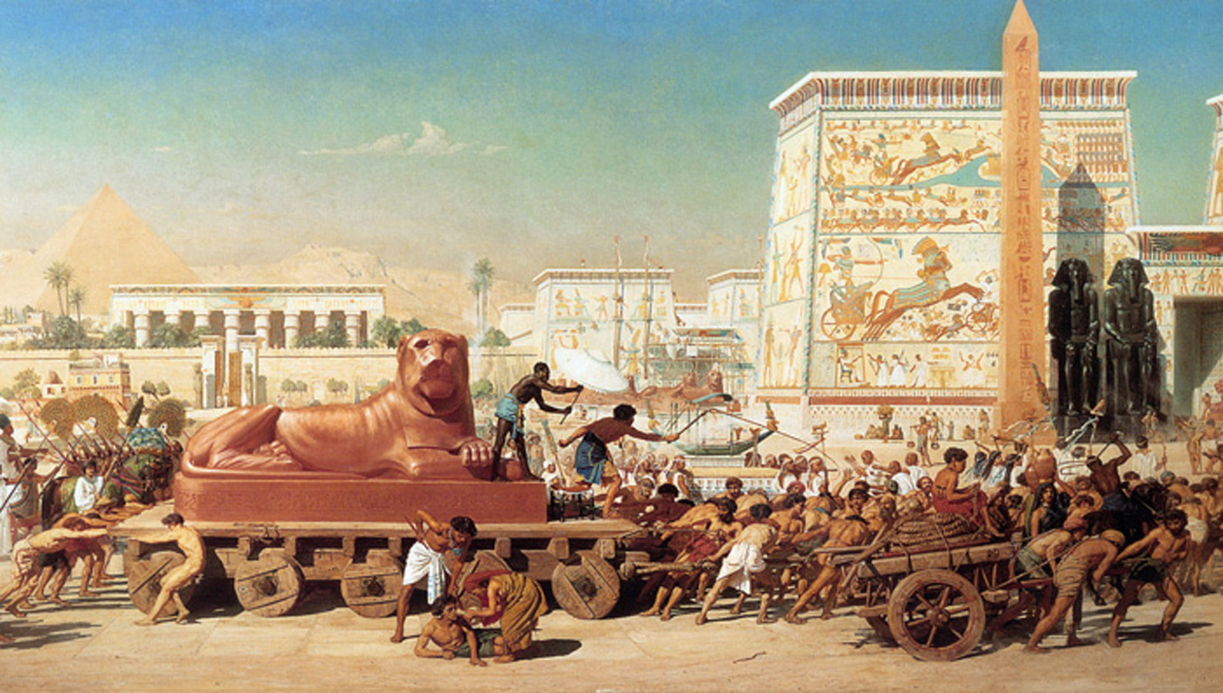
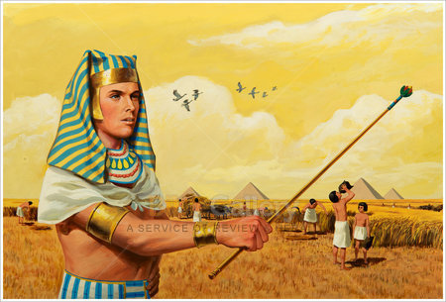
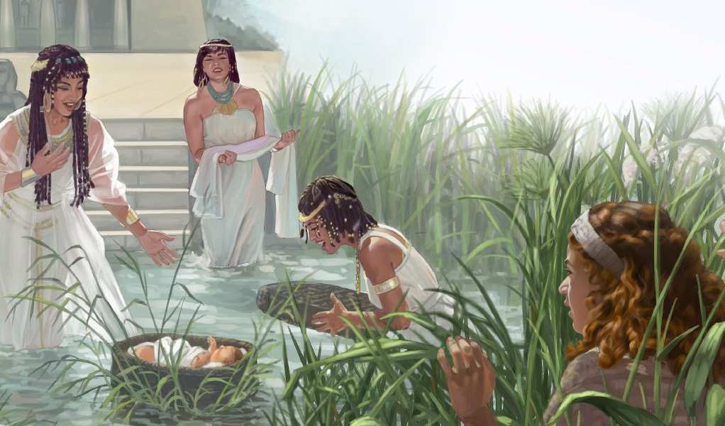
Les 1 voor 5 juli 2025
ONDERDRUKKING: DE ACHTERGROND EN GEBOORTE VAN MOZES

Slide 2
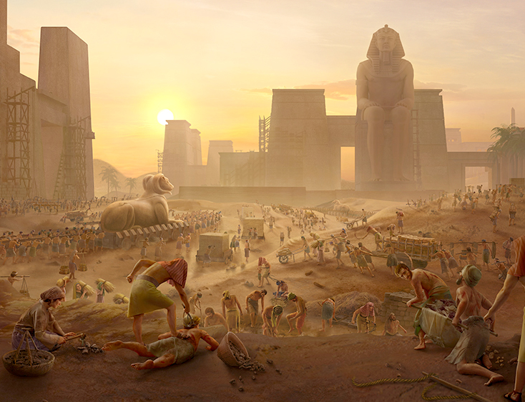
“Het gebeurde vele dagen daarna, toen de koning van Egypte gestorven was, dat de Israëlieten zuchtten en het uitschreeuwden vanwege de slavenarbeid. En hun hulpgeroep vanwege de slavenarbeid steeg omhoog tot God. En God zag naar de Israëlieten om en ontfermde Zich over hen.”
Exodus 2:23–25, HSV

Slide 3

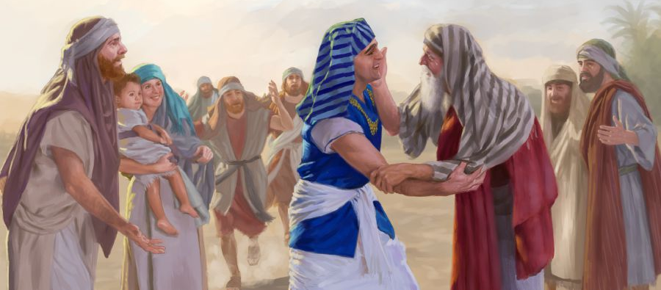
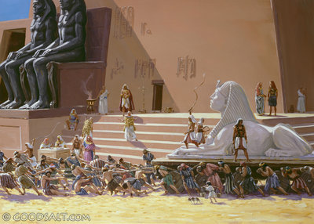
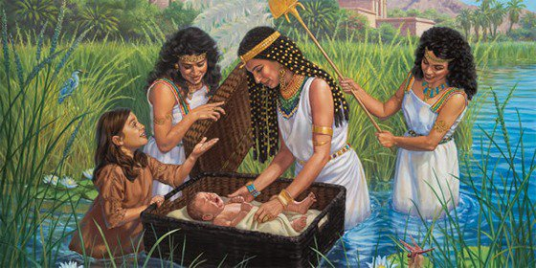





Het verhaal van Exodus begint met een klein gezin dat zich met goedkeuring van de farao in Egypte vestigt.
Opeens verandert de situatie en worden ze slaven die gedwongen worden om voor hun Egyptische ‘meesters’ te werken.
De situatie wordt steeds nijpender. Te midden van al het lijden schittert de trouw van twee vrouwen, Sifra en Pua, en de straal van hoop waarmee God zijn volk begroet: het prachtige kind dat uit de Nijl is gered, Mozes.
Gods volk in Egypte (Exodus 1:1-14)
Van Abraham tot aan Moses (Gen. 15:13; Ex. 1:8)
De triomf van trouw (Exodus 1:15-22)
De zoon van de Nijl (Exodus 2:1-10)
De mislukte bevrijder (Exodus 2:11-25)

Slide 4

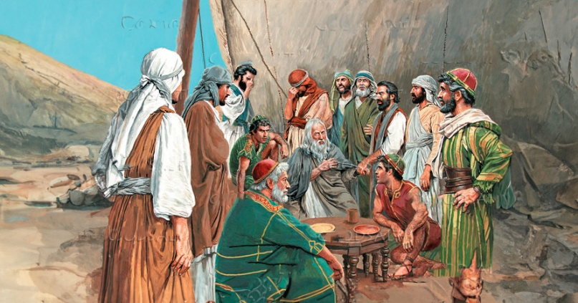
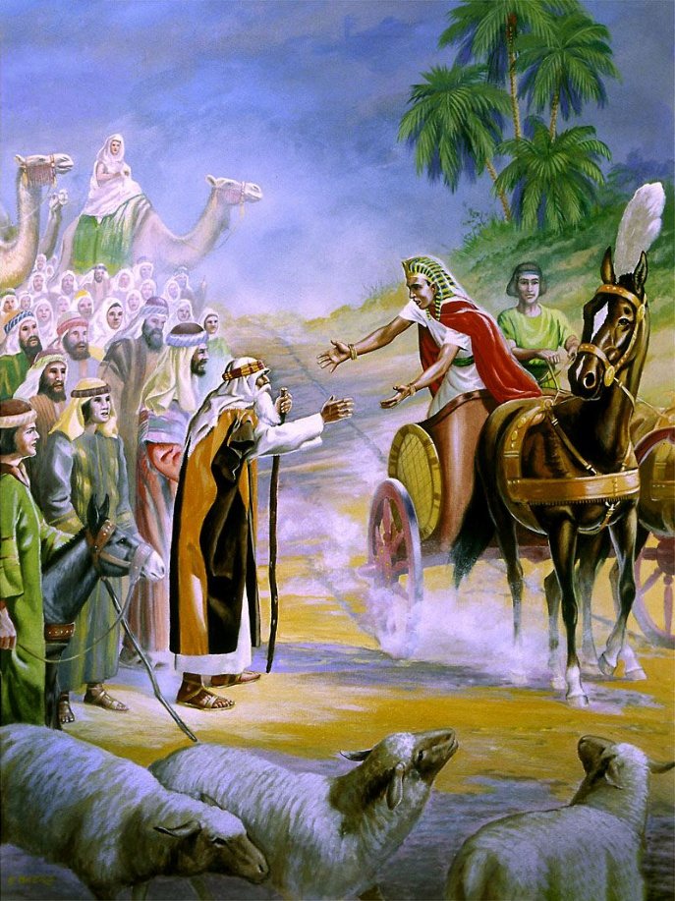
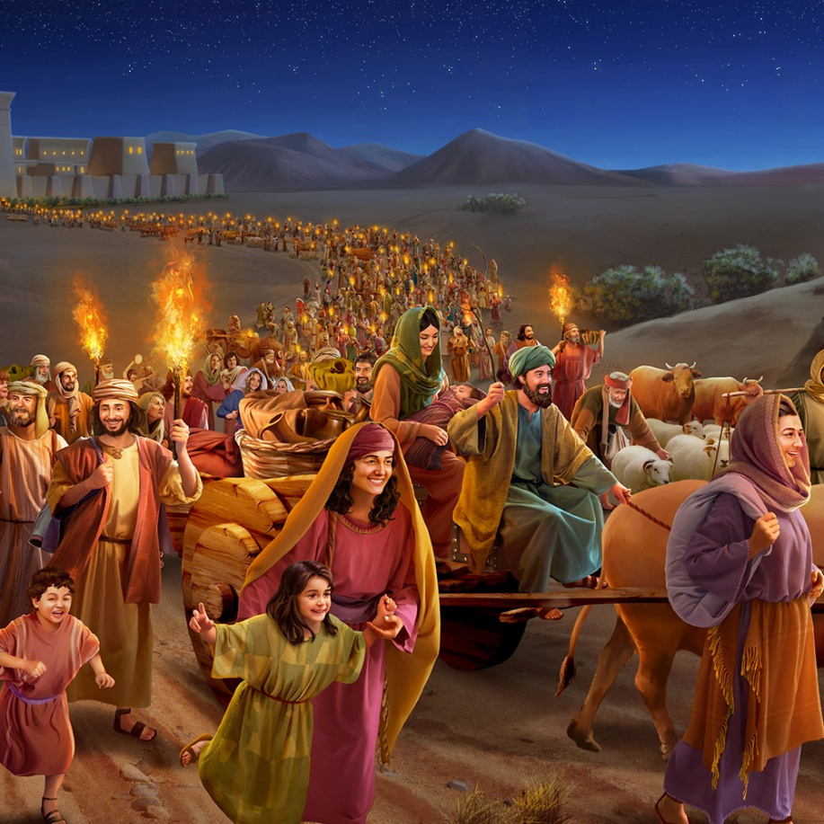
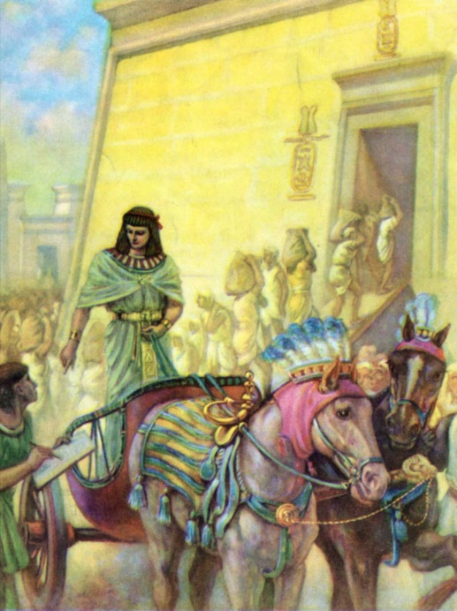
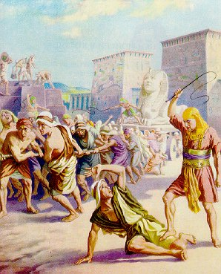
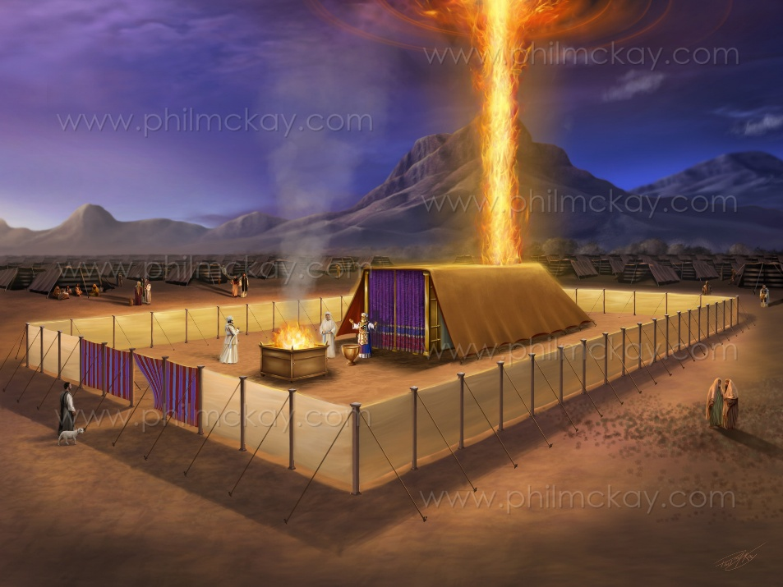
GODS VOLK IN EGYPTE
zondag
“Dit nu zijn de namen van de zonen van Israël, die met Jakob naar Egypte waren gekomen. Ieder kwam er met zijn gezin:” (Exodus 1:1)
Het tweede boek van Mozes werd in het Latijn "Exodus" genoemd vanwege het onderwerp. Maar in het Hebreeuws staat het bekend als "Sjemot" (Namen), vanwege de openingswoorden (Ex. 1:1).
Deze "namen" zijn die van Jakob en zijn zonen. Een kleine groep van 70 mensen (Gen. 46:26-27; Ex. 1:5). Na verloop van tijd groeiden ze uit tot een volk met een leger van zo'n 600.000 strijders (Ex. 12:37).
Jakobs zoon, Jozef, was dienaar van een farao uit de 17e dynastie, van Hyksos, niet van Egyptische afkomst. Toen de Hyksos werden verslagen, ontstond er een nieuwe dynastie in Egypte, die "Jozef niet kende" (Ex. 1:7-8).
Dit bracht Israël in een lastige situatie (Exodus 1:9-14). Aan het einde van het boek Exodus verandert de situatie echter volledig: Israël aanbidt in vrijheid, voor de aanwezigheid van God zelf (Exodus 40:38). De leer van het boek is duidelijk: God heeft de controle; Hij zal ons redden, zelfs als de omstandigheden dat onmogelijk lijken.

Slide 5

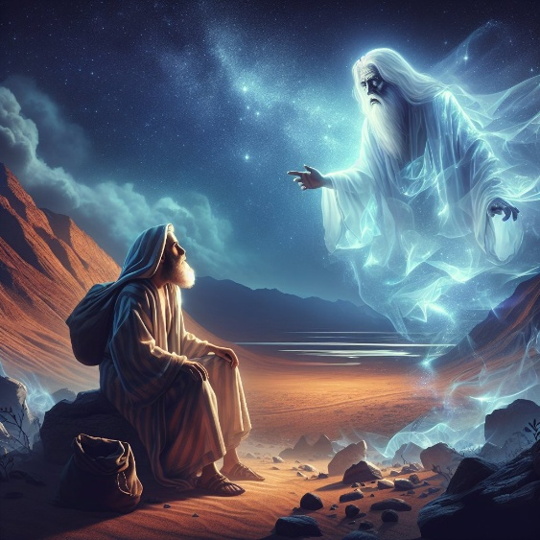
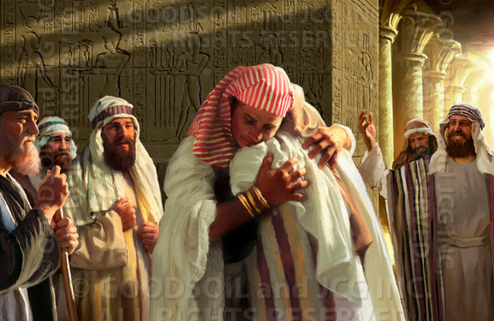
maandag
VAN ABRAHAM TOT AAN MOSES
“Toen zei God tegen Abram: Weet wel dat uw nakomelingen vreemdelingen zullen zijn in een land dat niet van hen is; zij zullen hen dienen en men zal hen vierhonderd jaar onderdrukken.’” (Genesis 15:13)
God had beloofd Abraham het land Kanaän te geven, maar waarschuwde hem voor een vertraging van 400 jaar in de vervulling van dit plan (Gen. 15:13-16).
Mozes en Paulus voegen daar 30 jaar aan toe, waarmee ze teruggaan tot de roeping in Haran (Ex. 12:40; Gal. 3:17):
Van Abrams roeping in Haran tot Jakobs aankomst in Egypte: 215 jaar
Van Jakobs aankomst in Egypte tot de Exodus: 215 jaar
En hoe kwam Jakob in Egypte aan? Op een volkomen wonderbaarlijke manier. Ondanks de broedermoordpogingen om Jozef te doden, werd hij premier van Egypte. Dankzij zijn positie kon hij zijn hele familie meenemen.
Wanneer gebeurde dit allemaal? We kennen de exacte data niet, maar we weten genoeg om ze in de bekende geschiedenis te plaatsen (die ook onnauwkeurige data kent).

Slide 6

VAN ABRAHAM TOT AAN MOSES
“Het gebeurde nu in het vierhonderdtachtigste jaar na de uittocht van de Israëlieten uit het land Egypte, in het vierde jaar van het koningschap van Salomo over Israël, in de maand Ziv (dat is de tweede maand), dat hij het huis van de HEERE bouwde.” (1 Kings 6:1)
1 Koningen 6:1 zegt dat de Exodus 480 jaar vóór het tweede jaar van Salomo plaatsvond. Als deze datum correct en inclusief is, komt het neer op 1445 v.Chr. Als we dit als een "rond getal" beschouwen en rekening houden met de dood van farao, vond de Exodus plaats in 1450 v.Chr. Met deze gegevens kunnen we verschillende momenten in Mozes' leven bepalen.
Ahmose I (1575/1550). Hij versloeg de Hyksos. Hij was de farao die "Jozef niet kende" en Israël tot slaaf maakte (Ex . 1:8-12)
Amenophis I (1550/1530). Hij bleef Israël onderdrukken (Ex. 1:13-14)
Toetmosis I (1530/1517). Hij gaf bevel tot de moord op de Hebreeuwse kinderen(Ex. 1:15-22)
Moses (1530/1410). Hij werd geadopteerd door de dochter van Toetmosis I, Hatsjepsoet.
Toetmosis II (1517/?). Tijdens zijn regering vluchtte Mozes uit Egypte(1490)
Hatsjepsoet (?/1479). Hij stierf voordat zijn "zoon" naar Egypte terugkeerde.
Toetmosis III (1479/1450). De farao van de Exodus. Zijn eerstgeboren zoon was "verantwoordelijk voor het vee", maar regeerde nooit, aangezien hij stierf tijdens de tiende plaag.
Amenophis II (1450/1424). Zoon van Toetmosis III, maar niet zijn eerstgeborene.

Slide 7

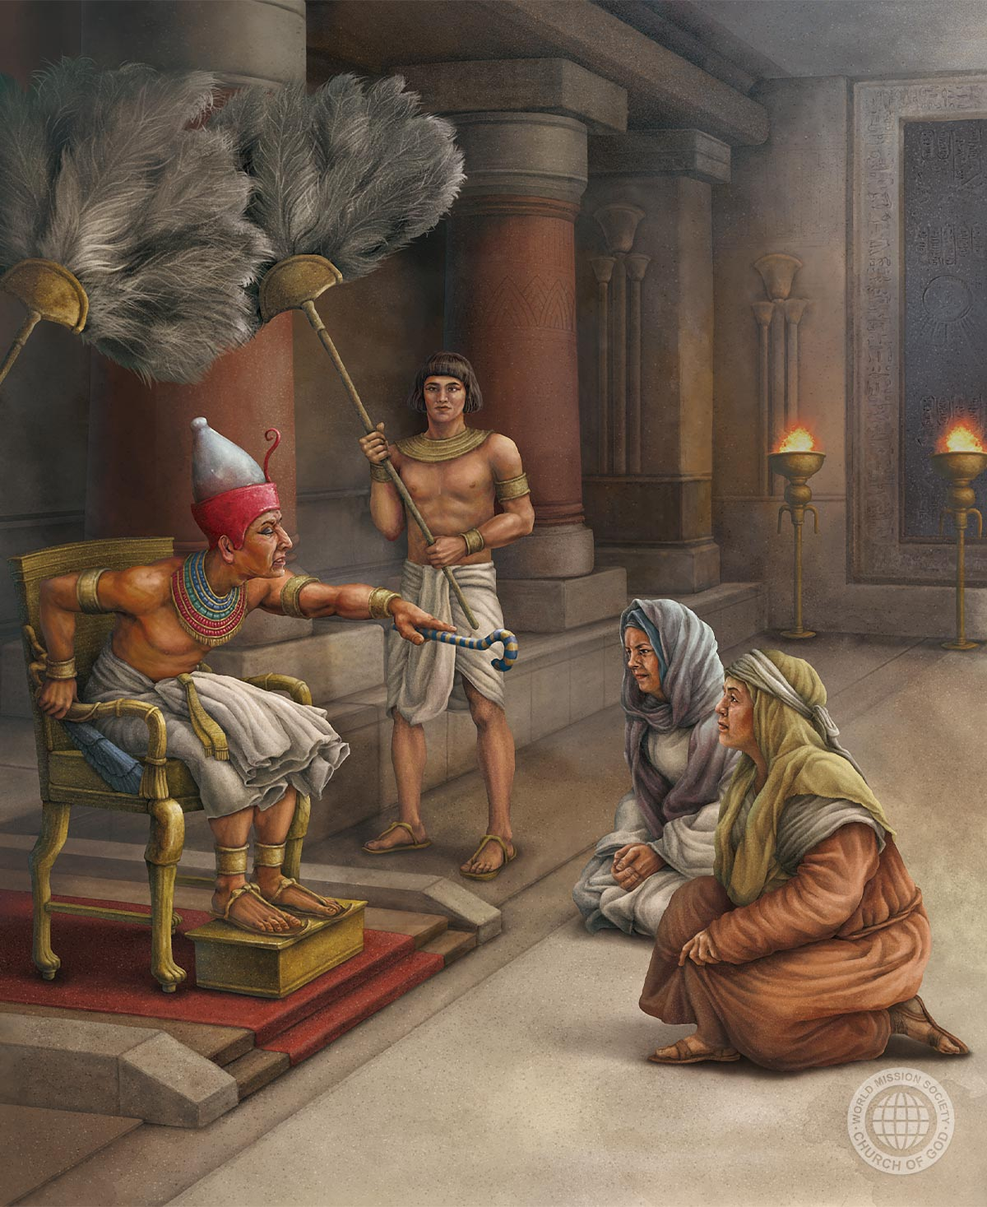
DE TRIOMF VAN TROUW
dinsdag
“En het gebeurde, omdat de vroedvrouwen God vreesden, dat Hij aan hen nakomelingen schonk.” (Exodus 1:21)
De 18e Egyptische dynastie haatte buitenlanders. Bovendien waren de Israëlieten talrijk genoeg om in opstand te komen (Exodus 1:9-10). Daarom onderwierpen ze hen geleidelijk::
1
Ze stelden commissarissen aan om hen te dwingen gebouwen te bouwen (Ex. 1:11)
Ze verscherpten hun eisen en maakten hen tot arbeiders/slaven (Ex. 1:13-14)
Ze verordendden de dood van de mannelijke kinderen, gebruikmakend van vroedvrouwen (Ex. 1:15-16)
Uiteindelijk dwongen ze de dood van de mannelijke kinderen met geweld af (Ex. 1:22)
2
3
4
Te midden van deze angst valt de trouw van de vroedvrouwen Sifra en Pua op (Exodus 1:15-19). Mozes laat de naam van farao weg, maar vermeldt hun namen.
Het legt ook vast, ter lering van ons, hoe God hen zegende voor hun trouw (Ex. 1:20-21).

Slide 8

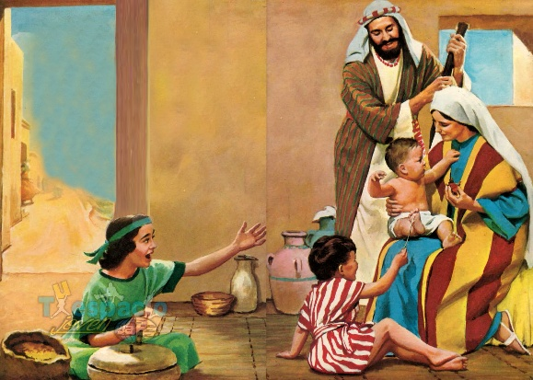
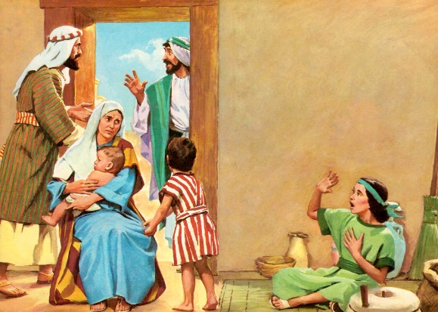
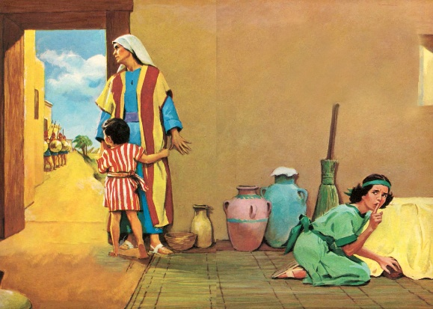
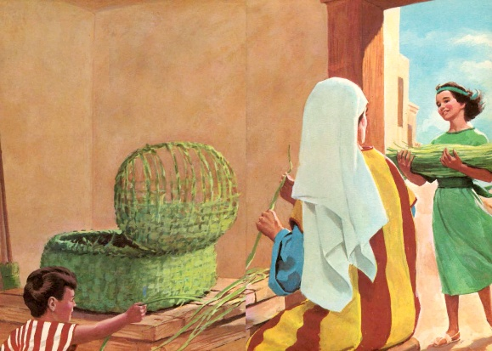
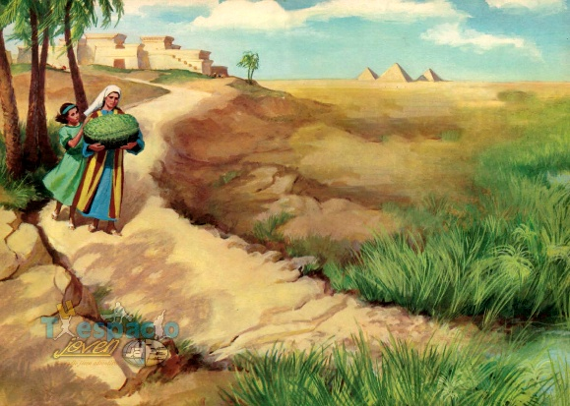
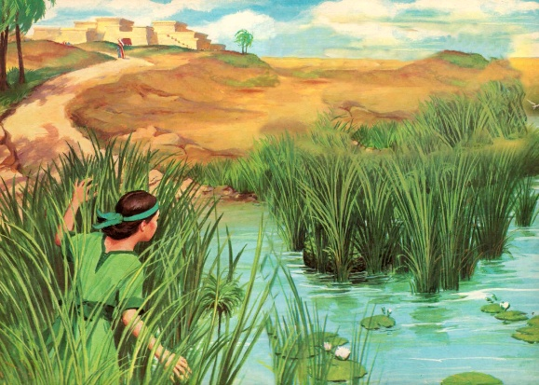
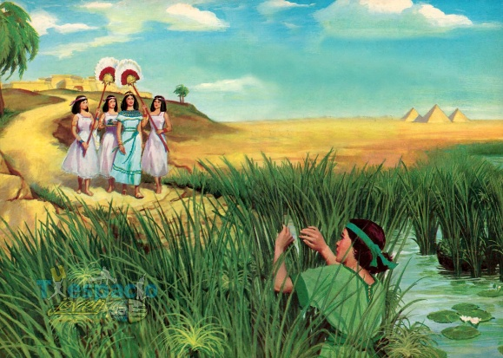
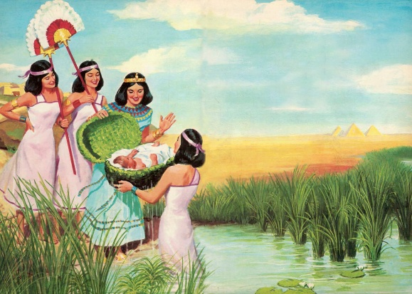
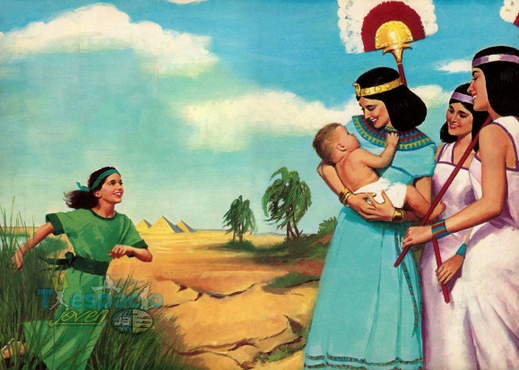
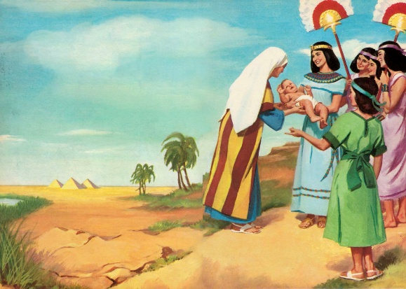
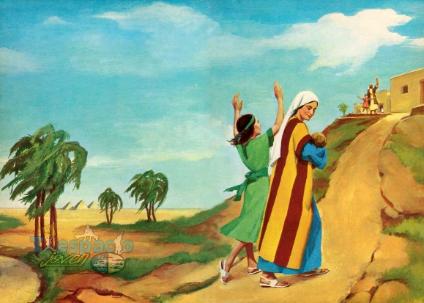
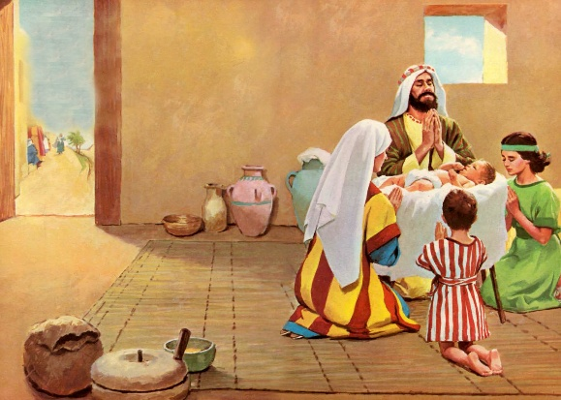
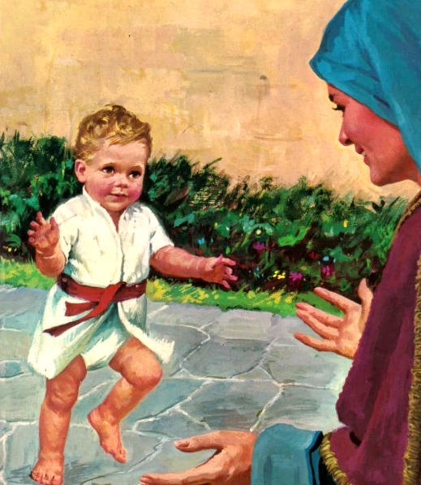
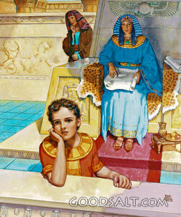
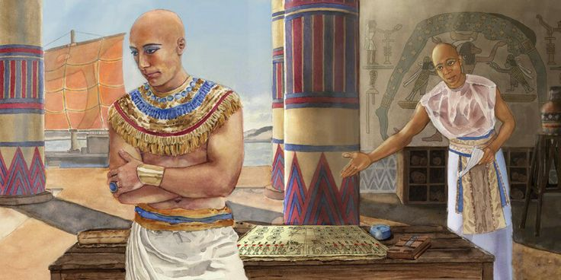
DE ZOON VAN DE NIJL
woensdag
“De vrouw werd zwanger en baarde een zoon. Toen zij hem zag, dat hij mooi was, verborg zij hem drie maanden.” (Exodus 2:2)
"Mooi" is een te korte omschrijving voor Jochebeds zoon (Exodus 2:2). De Hebreeuwse term "tob" (goed, mooi, volmaakt) is dezelfde die God gebruikt om de perfectie van Zijn schepping te beschrijven(Gen. 1:31).
God had speciale plannen met hem. De moeder nam een ​​risico; een jonge vrouw raakte ontroerd; een kind sprak met wijsheid... en de toekomstige verlosser werd van de dood gered (Ex. 2:3-7).
We weten niet welke naam zijn ouders hem gaven, maar we weten wel welke naam zijn adoptiemoeder, de dochter van de farao, hem gaf: Hapimosis (zoon van de god Nijl). Maar hij noemde zichzelf alleen "zoon", "mosis", "Mozes" (Exodus 2:10).
Zijn moeder maakte goed gebruik van de paar jaar dat ze hem onder haar hoede had (Exodus 2:8-9). Ze leerde hem een ​​waar kind van God te zijn. Wat een belangrijke taak vervullen moeders toch in het opvoeden van hun kinderen in de vreze Gods!

Slide 9

“God had de gebeden van de moeder verhoord; haar geloof was beloond. Met diepe dankbaarheid begon ze aan haar nu veilige en gelukkige taak. Ze maakte getrouw gebruik van haar kans om haar kind voor God op te voeden. Ze had er vertrouwen in dat hij bewaard was gebleven voor een groot werk, en ze wist dat hij spoedig aan zijn koninklijke moeder zou moeten worden afgestaan, om omringd te worden door invloeden die hem van God zouden kunnen afleiden. Dit alles maakte haar ijveriger en zorgvuldiger in zijn onderricht dan in dat van haar andere kinderen. Ze probeerde zijn geest te doordringen van de vrees voor God en de liefde voor waarheid en gerechtigheid, en bad vurig dat hij behoed mocht worden voor elke verderfelijke invloed. Ze toonde hem de dwaasheid en zonde van afgoderij en leerde hem al vroeg zich neer te buigen en te bidden tot de levende God, die alleen hem kon horen en hem in elke noodsituatie kon helpen.”
EG White (Patriarchen en Profeten, p. 201)

Slide 10


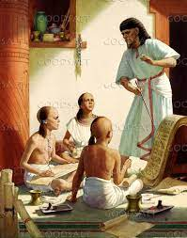
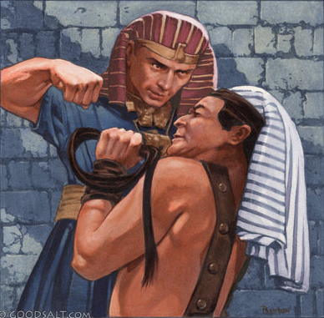
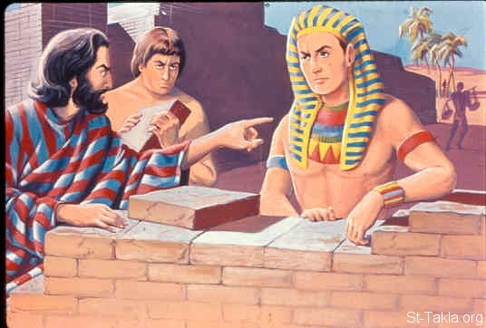
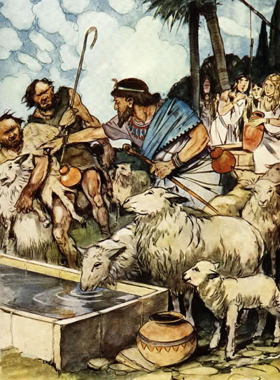
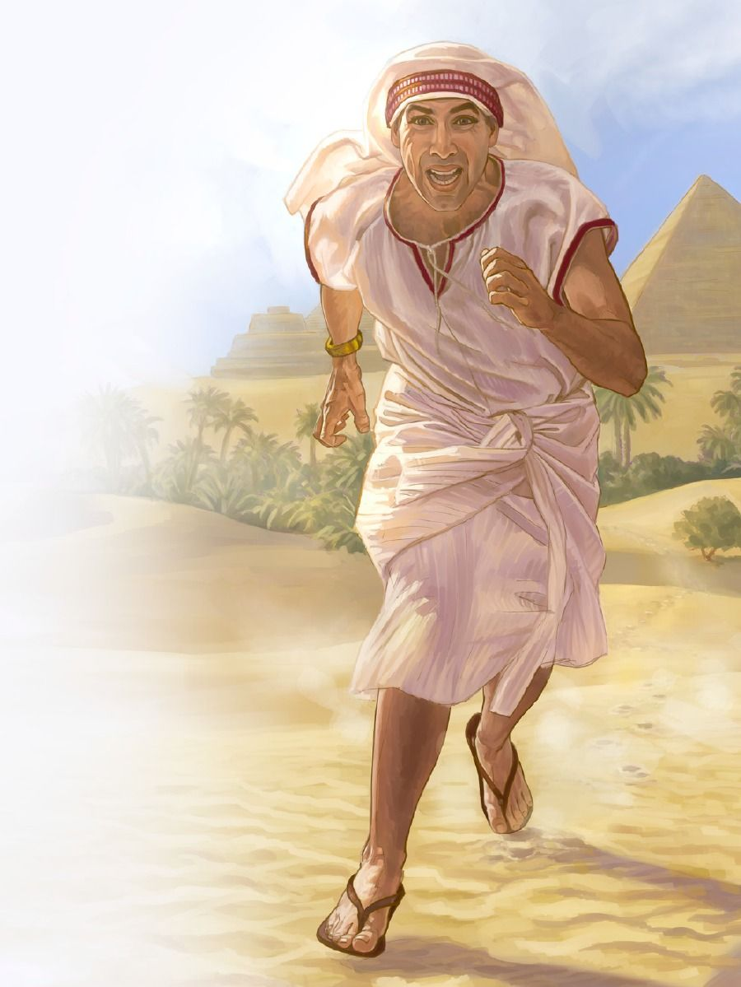
DE MISLUKTE BEVRIJDER
donderdag
“Toen nu de farao van deze zaak hoorde, wilde hij Mozes doden, maar Mozes vluchtte voor de farao en vestigde zich in het land Midian, en zat bij een put.” (Exodus 2:15)
We weten weinig over Mozes' jeugd. Als mogelijke troonopvolger zou hij daarvoor een opleiding hebben genoten, inclusief militaire en politieke expertise (EGW, "Patriarchen en Profeten", p. 223).
We weten wel dat kort voordat Mozes 40 werd, Toetmosis II tot farao werd uitgeroepen vanwege politieke intriges. Mozes geloofde toen dat de tijd gekomen was om zijn volk Israël te bevrijden. Maar hij begon zijn bevrijding door een Egyptenaar te doden. Een ernstige vergissing (Ex. 2:11-12). Zelfs zijn volk beschouwde hem niet als hun bevrijder (Ex. 2:13-14; Hand. 7:25).
In slechts een paar dagen veranderde hij van een gerespecteerd lid van het hof van farao in een voortvluchtige herder (Ex. 2:15-22). God verwierp Mozes echter niet; in plaats daarvan bleef hij op hem rekenen, ondanks zijn fouten.

Slide 11

“Het prachtige paleis van de farao en de troon van de vorst werden Mozes als een lokmiddel voorgehouden; maar hij wist dat de zondige genoegens die mensen God doen vergeten, zich in de vorstelijke hoven ervan bevonden. Hij keek verder dan het prachtige paleis, verder dan de kroon van een vorst, naar de hoge eerbewijzen die de heiligen van de Allerhoogste ten deel zullen vallen in een koninkrijk dat onbesmet is door zonde. Hij zag door geloof een onvergankelijke kroon die de Koning des hemels op het voorhoofd van de overwinnaar zou plaatsen. Dit geloof bracht hem ertoe zich af te wenden van de vorsten der aarde en zich aan te sluiten bij het nederige, arme, verachte volk dat ervoor had gekozen God te gehoorzamen in plaats van de zonde te dienen.”
EG White (Patriarchen en Profeten, p. 203, 204)

